Slide 1
Tecnológico de Monterrey
Clases desbalanceadas
Cuando lo raro es lo que importa
Sesión 19 · Detección de fraude y clientes de alto valor
Tecnológico de Monterrey · TC2001B.601 Ciencia de datos
Prof. Jorge Juvenal Campos Ferreira

Slide 2
Lo que veremos hoy
1
El problema: cuando una clase es rarísima
5
Curvas ROC y Precisión-Recall
2
La trampa del porcentaje de aciertos
6
Solución I: remuestreo (over- y undersampling)
3
La matriz de confusión revisitada
7
Solución II: SMOTE, crear ejemplos sintéticos
4
Métricas correctas: precisión, recall y F1
8
Solución III: umbral y pesos de clase
Sesión 19 · Clases desbalanceadas - 1

Slide 3
1
El problema:
cuando una clase
es rarísima
Fraude, enfermedades raras, clientes de alto valor

Slide 4
Una clase rarísima: el detector de metales
Piénsalo así
Imagina que vas al aeropuerto y pasas por el detector de metales. La inmensa mayoría de las personas NO trae nada prohibido. El detector casi nunca suena.
Si el detector estuviera roto y nunca sonara, 'acertaría' con casi todos los pasajeros. Pero su utilidad es detectar los pocos casos peligrosos, no confirmar que los demás son inocentes.
Sesión 19 · Clases desbalanceadas - 2

Slide 5
¿Qué es el desbalance de clases?
Definición
Un problema de clasificación tiene clases desbalanceadas cuando una de las categorías aparece MUCHO menos que la otra. Por ejemplo: fraude bancario, diagnóstico de enfermedades raras, detección de fallas en una fábrica o clientes de alto valor en una plataforma de casino en línea.
En palabras simples
De cada 100 transacciones, solo 4 son fraude. De cada 100 clientes del casino, solo 9 son 'prometedores'. Lo raro es lo que nos interesa, y hay muy poco.
Sesión 19 · Clases desbalanceadas - 3

Slide 6
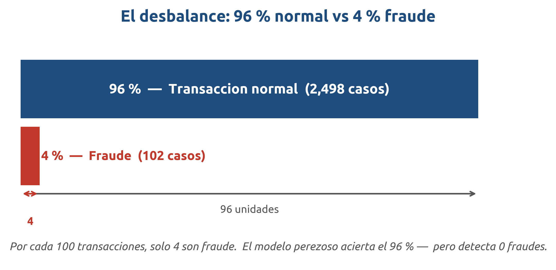
El desbalance en números: 96 % normal vs 4 % fraude
Dataset de fraude (ejercicio 2): 2,498 transacciones normales vs 102 fraudulentas.
El casino tiene un desbalance parecido: 90 % clientes 'no prometedores' vs 10 % prometedores. El fraude es aún más extremo.
Sesión 19 · Clases desbalanceadas - 4

Slide 7
¿Por qué este problema es tan común?
El desbalance no es un accidente; refleja la realidad del problema.
1
El fraude es raro por diseño
Los bancos tienen mecanismos de prevención; solo pasa una fracción.
2
Las enfermedades graves son raras
La mayoría de las personas sanas satura la base de datos.
3
Los clientes valiosos son escasos
En un casino, el 10 % de clientes genera la mayor parte del ingreso.
4
Las fallas de fábrica son excepcionales
Una máquina falla el 1 % del tiempo; el 99 % funciona bien.
Sesión 19 · Clases desbalanceadas - 5

Slide 8
2
La trampa del
porcentaje de aciertos
La paradoja del accuracy: un modelo flojo que parece excelente

Slide 9
La paradoja del examen más fácil del mundo
La trampa
Imagina un examen donde el 96 % de las preguntas tiene respuesta 'Verdadero' y el resto 'Falso'.
Si escribes 'Verdadero' en TODAS las respuestas sin leer nada, sacas 96 de 100. Parece un 10. Pero en realidad no aprendiste nada: fallaste todas las preguntas que realmente importaban (las falsas).
Sesión 19 · Clases desbalanceadas - 6

Slide 10
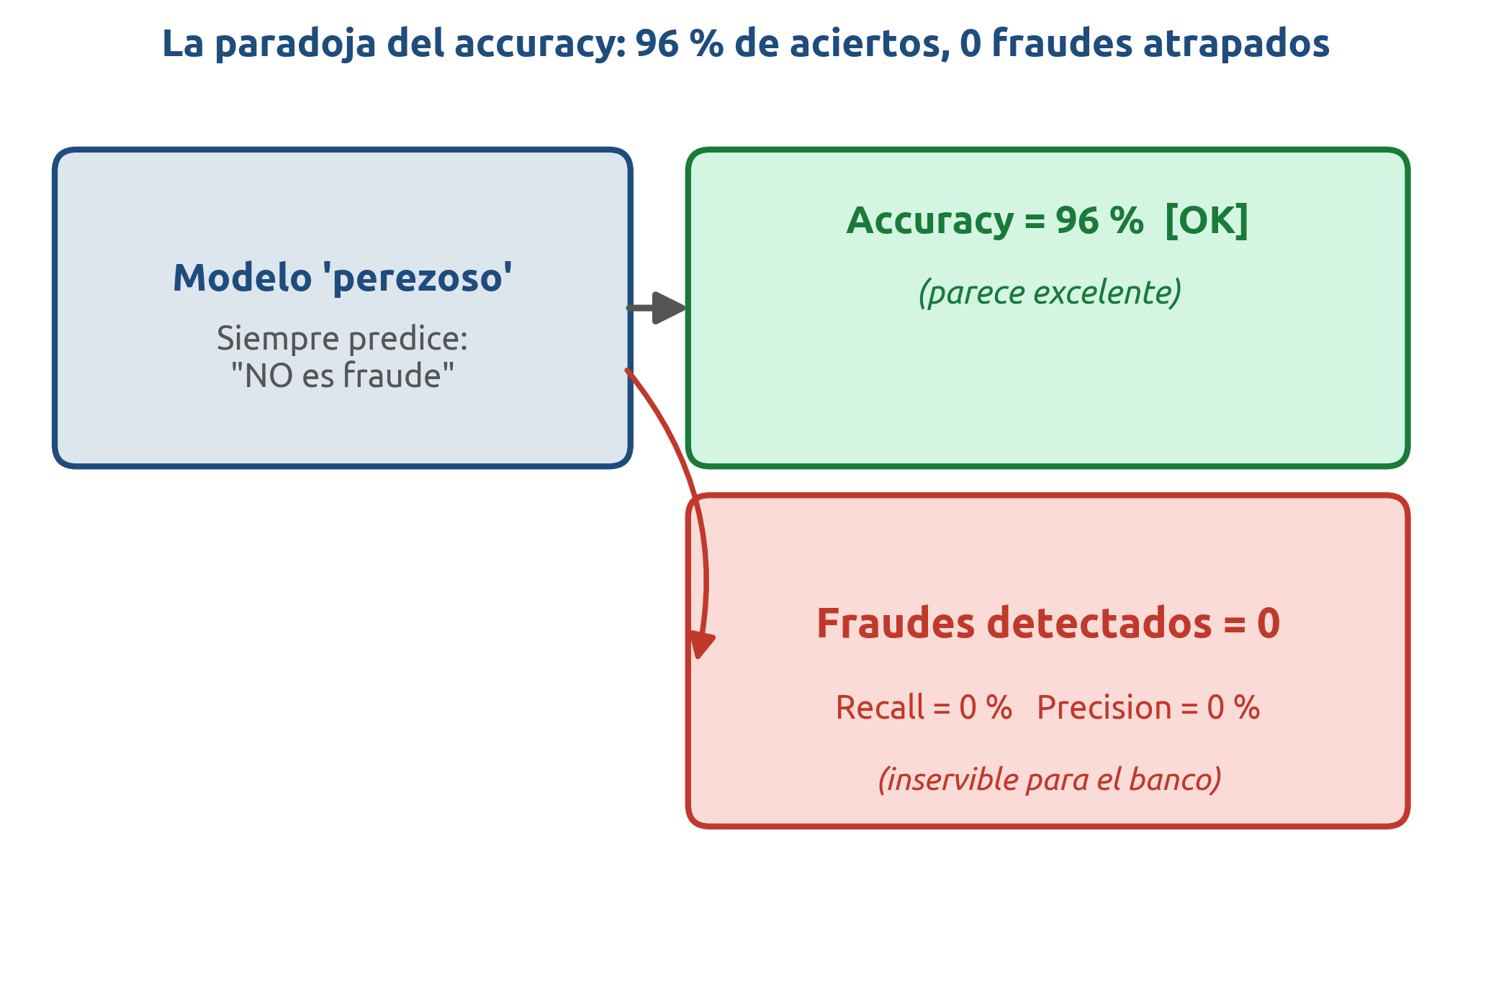
Un modelo 'perezoso' consigue 96 % de aciertos: la paradoja
Un modelo que siempre dice 'no es fraude' acierta el 96 % del tiempo... y no detecta ningún fraude.
Recall = 0: todos los fraudes pasan sin ser detectados. Este modelo es perfectamente inútil para el banco.
Sesión 19 · Clases desbalanceadas - 7

Slide 11
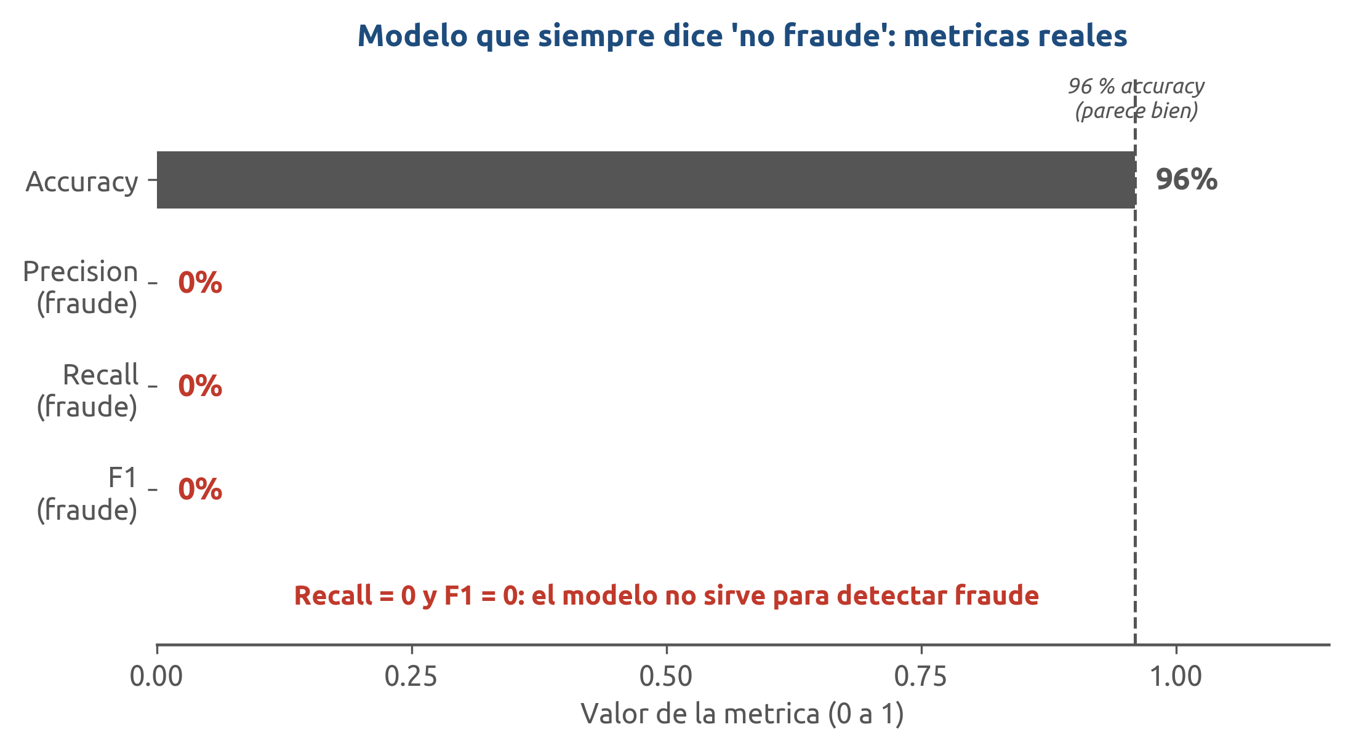
Las métricas reales del modelo perezoso
Accuracy alta, pero Precisión = 0, Recall = 0, F1 = 0.
La accuracy engaña porque la mayoría de los datos son de la clase dominante. Necesitamos métricas que midan solo la clase rara.
Sesión 19 · Clases desbalanceadas - 8

Slide 12
La enseñanza: accuracy no es suficiente con desbalance
Definición
Cuando las clases están muy desbalanceadas, un modelo puede tener accuracy muy alta simplemente prediciendo SIEMPRE la clase mayoritaria. Por eso necesitamos otras métricas que midan qué tan bien detectamos la clase rara, que es la que nos interesa.
En palabras simples
Calificar con accuracy en un problema desbalanceado es como poner 10 a un alumno que copió solo las respuestas 'Verdadero'. El número no dice nada útil.
Sesión 19 · Clases desbalanceadas - 9

Slide 13
3
La matriz
de confusión
revisitada
Los dos tipos de error y cuál duele más aquí

Slide 14
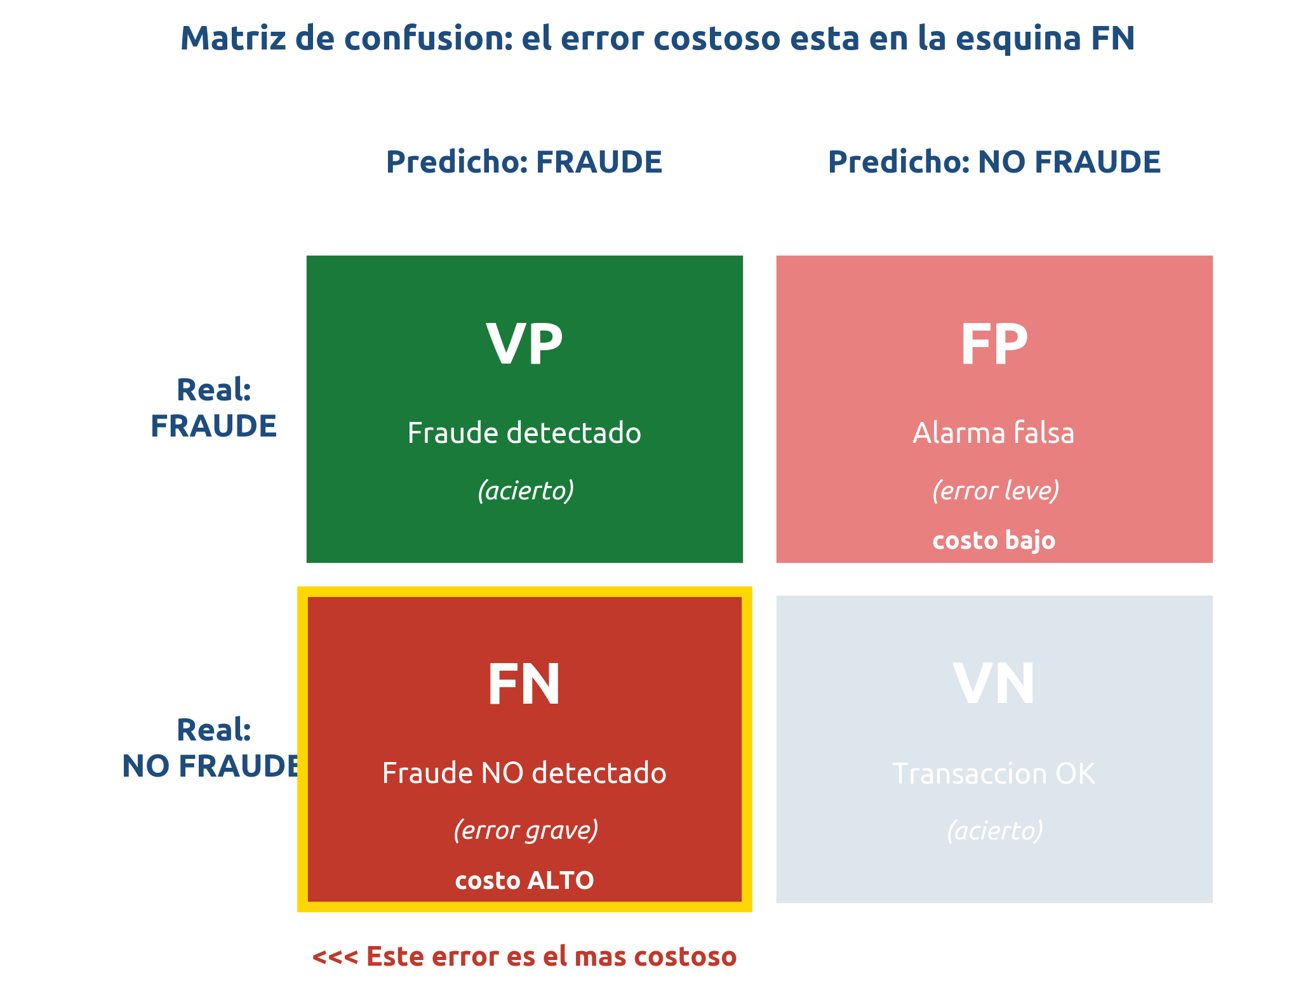
La matriz de confusión: 4 resultados posibles
Las cuatro combinaciones de lo real vs. lo predicho por el modelo.
VP = Verdadero Positivo (fraude detectado). FN = Falso Negativo (fraude que se escapó). FP = Falso Positivo (alarma falsa). VN = Verdadero Negativo (transacción legítima identificada como tal).
Sesión 19 · Clases desbalanceadas - 10

Slide 15
Dos tipos de error, costos muy distintos
No todos los errores cuestan igual. En detección de fraude, el falso negativo es mucho más grave.
Falso Positivo (FP): alarma falsa
Falso Negativo (FN): fraude que se escapa
El modelo dice FRAUDE pero la transacción era legítima.
- El banco bloquea la tarjeta del cliente
- El cliente se molesta, llama al banco
- Costo: incomodidad, llamada de soporte
Costo BAJO: resoluble en minutos.
El modelo dice LEGÍTIMO pero era un fraude.
- El banco paga la transacción fraudulenta
- El titular pierde su dinero
- El banco tiene que reembolsar y absorber la pérdida
Costo ALTO: pérdida económica real.
Sesión 19 · Clases desbalanceadas - 11

Slide 16
El objetivo del modelo antifraude
Definición
En un sistema antifraude, el objetivo NO es minimizar todos los errores por igual. Es MAXIMIZAR la detección de fraude (capturar la mayoría de los FN) aunque eso genere algunas alarmas falsas (FP) adicionales.
Cuanto más desbalanceado el dataset, más crítico es el FN.
En palabras simples
Prefiero que el detector de metales suene de más y revisar algunas maletas inocentes, a que no suene cuando alguien trae algo peligroso.
Sesión 19 · Clases desbalanceadas - 12

Slide 17
4
Métricas correctas:
Precisión,
Recall y F1
Qué mide cada una y cuándo importa

Slide 18
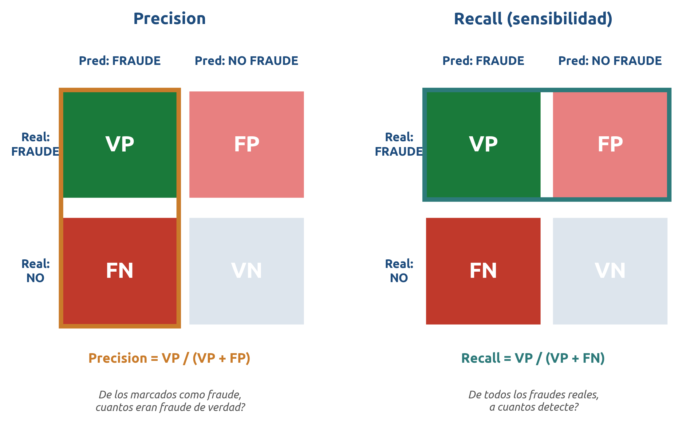
Precisión y Recall: dos preguntas distintas sobre la clase rara
Precisión: de los que MARQUÉ como fraude, ¿cuántos eran fraude? | Recall: de todos los fraudes reales, ¿cuántos ATRAPÉ?
Las dos preguntas son complementarias y a menudo están en tensión: mejorar una puede empeorar la otra.
Sesión 19 · Clases desbalanceadas - 13

Slide 19
Resumen: precisión, recall, F1 y accuracy
Cada métrica responde una pregunta diferente. Con desbalance: priorizar recall, precisión y F1 sobre accuracy.
Métrica | Fórmula | Pregunta que responde | Cuándo usarla
Accuracy | ( VP + VN ) / Total | De todo, ¿cuántos aciertos hubo? | Solo si las clases están BALANCEADAS
Precisión | VP / ( VP + FP ) | De los que marqué como positivos, ¿cuántos lo eran? | Si las falsas alarmas son costosas
Recall | VP / ( VP + FN ) | De todos los positivos reales, ¿cuántos detecté? | Si dejar pasar un positivo es muy costoso
F1 | 2 * P * R / ( P + R ) | Equilibrio entre precisión y recall | Con desbalance: combina ambas métricas
Sesión 19 · Clases desbalanceadas - 14

Slide 20
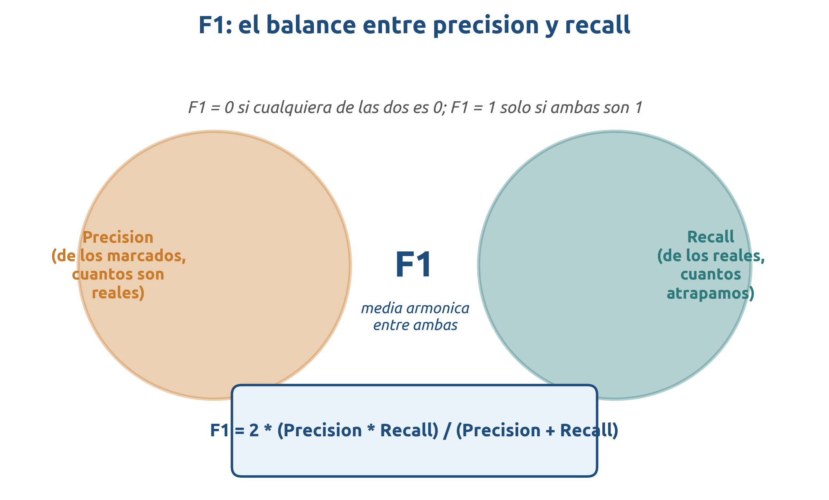
F1: el balance entre precisión y recall
F1 es la media armónica: alta solo cuando AMBAS son altas.
Si precisión = 1.0 y recall = 0.0, F1 = 0. No hay trampa: F1 exige un buen desempeño en los dos frentes.
Sesión 19 · Clases desbalanceadas - 15

Slide 21
Precisión y recall con un ejemplo cotidiano
Analogía de la red de pesca
Imagina una red para pescar truchas en un lago con 10 truchas y 100 carpas.
- PRECISIÓN: de todos los peces que caen en la red, ¿qué fracción son truchas? (Si capturo 5 truchas y 20 carpas: precisión = 5/25 = 20 %)
- RECALL: de las 10 truchas del lago, ¿cuántas caigo? (Si cazo 5 de 10: recall = 50 %)
Quiero una red que capture MUCHAS truchas (recall alto) y que NO esté llena de carpas (precisión alta).
Sesión 19 · Clases desbalanceadas - 16

Slide 22
5
Curvas ROC
y Precisión-Recall
Por qué con desbalance la curva PR es más informativa

Slide 23
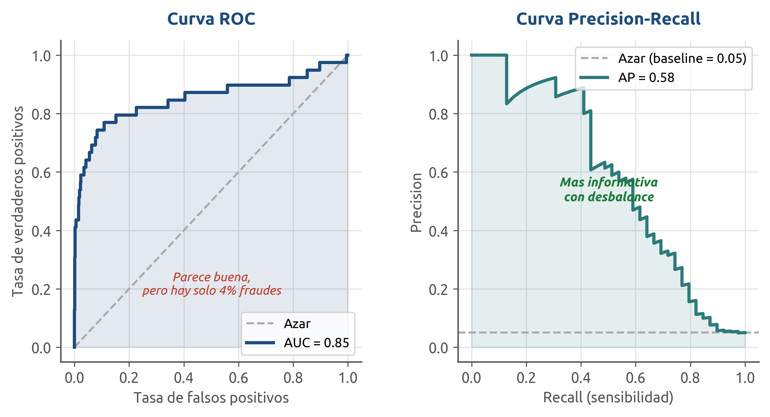
ROC vs Precisión-Recall: dos curvas, dos historias
Con clases desbalanceadas, la curva ROC puede verse optimista; la curva Precisión-Recall es más honesta.
La curva ROC compara tasa de verdaderos positivos vs falsos positivos. La curva PR compara precisión vs recall directamente sobre la clase rara.
Sesión 19 · Clases desbalanceadas - 17

Slide 24
ROC vs Precisión-Recall: diferencias clave
Con solo 4 % de fraudes, la curva PR revela problemas que la ROC esconde.
Curva ROC + AUC
Curva Precisión-Recall + AP
- Eje X: tasa de FP (de los no-fraude, ¿cuántos marcamos mal?)
- Eje Y: recall (sensibilidad)
- AUC entre 0.5 (azar) y 1 (perfecto)
- Puede verse optimista cuando hay muy pocos positivos
Útil para comparar modelos en general.
- Eje X: recall
- Eje Y: precisión
- AP: área promedio bajo la curva PR
- Muy sensible al desbalance: baja línea base
Preferida cuando la clase positiva es muy rara (fraude, enfermedades, fallas).
Sesión 19 · Clases desbalanceadas - 18

Slide 25
6
Solución I:
Remuestreo
Oversampling y undersampling: rebalancear los datos

Slide 26
El problema de estudiar con un libro desbalanceado
Analogía del libro de ejercicios
Imagina que estudias para un examen con un libro donde el 96 % de los ejercicios son sumas y solo el 4 % son divisiones. El modelo (tu cerebro) aprenderá a sumar muy bien y casi ignorará las divisiones.
Solución: estudiar MÁS divisiones (oversampling) o MÁS POCAS sumas (undersampling) para que el cerebro les dé igual atención a ambas.
Sesión 19 · Clases desbalanceadas - 19

Slide 27
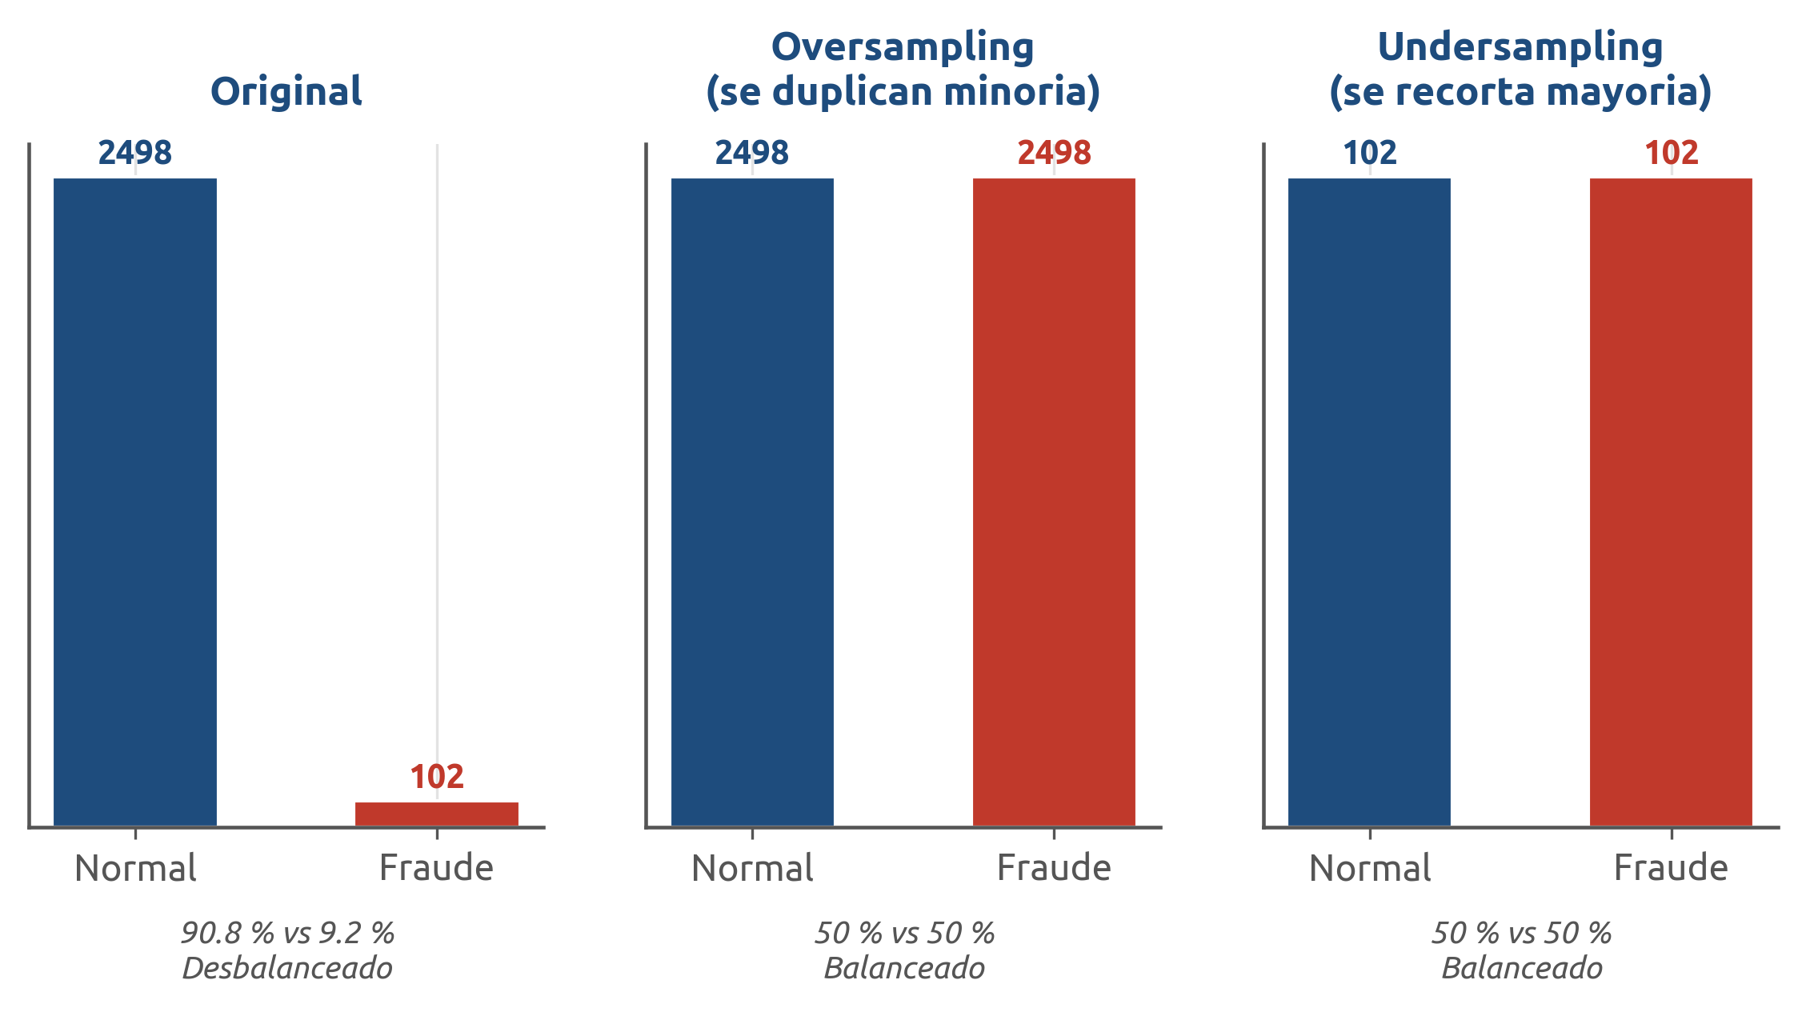
Oversampling vs undersampling: antes y después
Original: 2,498 normales vs 102 fraudes. Oversampling: ambas llegan a 2,498. Undersampling: ambas bajan a 102.
El remuestreo SOLO se aplica al conjunto de entrenamiento, NUNCA a la prueba. La prueba debe reflejar la realidad.
Sesión 19 · Clases desbalanceadas - 20

Slide 28
Oversampling vs undersampling: ventajas y costos
Ninguno es perfecto; SMOTE ofrece una alternativa intermedia.
Oversampling: ampliar la minoría
Undersampling: recortar la mayoría
Ventajas:
- No pierde información de la mayoría
- El modelo ve más ejemplos de la clase rara
Desventajas:
- El simple oversampling REPITE exactamente los mismos ejemplos: el modelo puede memorizar
- El conjunto crece; entrena más lento
Ventajas:
- Entrena rápido: conjunto más pequeño
- Obliga al modelo a aprender de ambas clases
Desventajas:
- Descarta datos reales de la mayoría: pierde información
- Si la mayoría tenía patrones importantes, se pierden
Sesión 19 · Clases desbalanceadas - 21

Slide 29
7
Solución II:
SMOTE
Crear ejemplos sintéticos de la clase rara

Slide 30
SMOTE: Synthetic Minority Over-sampling TEchnique
Definición
SMOTE no repite ejemplos existentes: CREA nuevos ejemplos de la clase minoritaria interpolando entre casos reales. Toma un punto de la clase rara y uno de sus vecinos más cercanos, y 'dibuja' un punto nuevo en algún lugar de la línea que los une.
En palabras simples
Es como si, en lugar de fotocopiar los 102 casos de fraude varias veces, los mezclaras entre sí para generar variantes nuevas y plausibles. Más variedad, menos memorización.
Sesión 19 · Clases desbalanceadas - 22

Slide 31
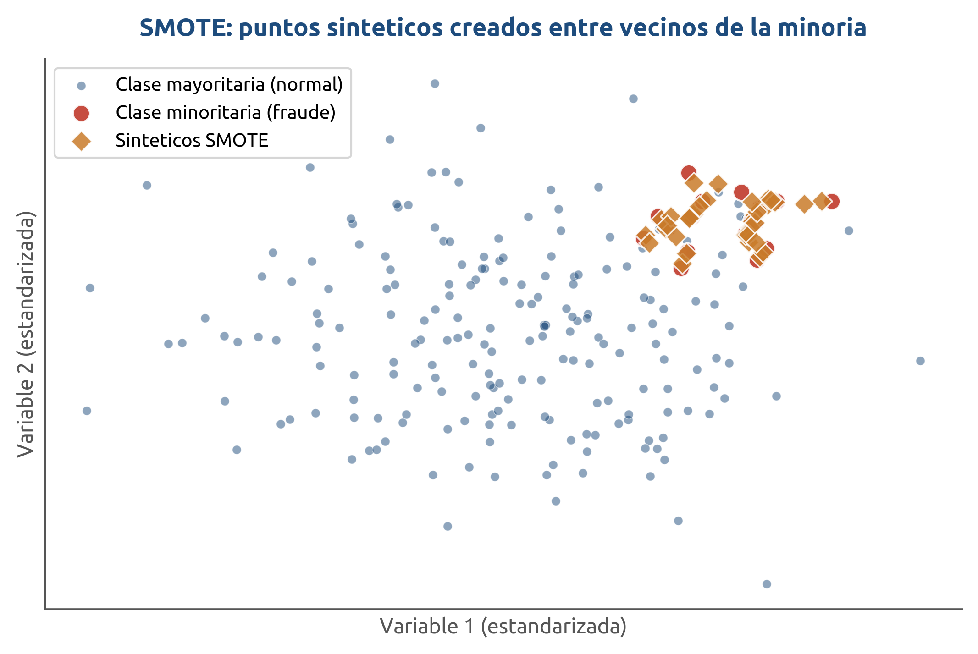
SMOTE: los puntos sintéticos nacen entre vecinos reales
Los puntos naranjas (SMOTE) se crean sobre la línea entre dos casos reales de la clase minoritaria (roja).
Los sintéticos no son iguales a ningún caso real: son interpolaciones que dan más variedad al modelo para aprender la clase rara.
Sesión 19 · Clases desbalanceadas - 23

Slide 32
¿Cómo funciona SMOTE, paso a paso?
El resultado: más casos de fraude, pero no repetidos: son variantes nuevas y plausibles.
1
Tomar un caso de la clase rara
Por ejemplo, una transacción fraudulenta.
2
Encontrar sus k vecinos más cercanos
Otros casos de fraude que sean parecidos en sus variables.
3
Elegir uno de esos vecinos al azar
Seleccionamos un 'compañero' del caso original.
4
Interpolar en una proporción aleatoria
Nuevo punto = original + r * (vecino - original), donde r es un número aleatorio entre 0 y 1.
5
Repetir hasta alcanzar el balance deseado
Se crean tantos sintéticos como sean necesarios.
Sesión 19 · Clases desbalanceadas - 24

Slide 33
Cuidado con SMOTE: el orden importa
Orden obligatorio en la receta
SMOTE exige que TODOS los predictores sean numéricos. Por eso step_dummy (convertir categóricas a dummies) debe ejecutarse ANTES de step_smote en la receta.
Además, SMOTE tiene un hiperparámetro (número de vecinos, k) que también se puede afinar.
Finalmente: como todo remuestreo, SMOTE solo se aplica al entrenamiento, NUNCA a la prueba.
Sesión 19 · Clases desbalanceadas - 25

Slide 34
8
Solución III:
Umbral
y pesos de clase
Ajustar el modelo sin tocar los datos

Slide 35
El umbral de decisión: no siempre es 0.5
Definición
La mayoría de los clasificadores producen una PROBABILIDAD (0 a 1) antes de decidir la clase. Por default, si la probabilidad > 0.5, predice POSITIVO. Pero ese umbral lo podemos mover.
Bajar el umbral (p. ej. a 0.2) hace al modelo más 'alarmanero': detecta más fraudes, pero también lanza más alarmas falsas.
En palabras simples
Como ajustar la sensibilidad del detector de metales: si lo ponemos muy sensible, suena con llaves; si muy tolerante, deja pasar cosas peligrosas.
Sesión 19 · Clases desbalanceadas - 26

Slide 36
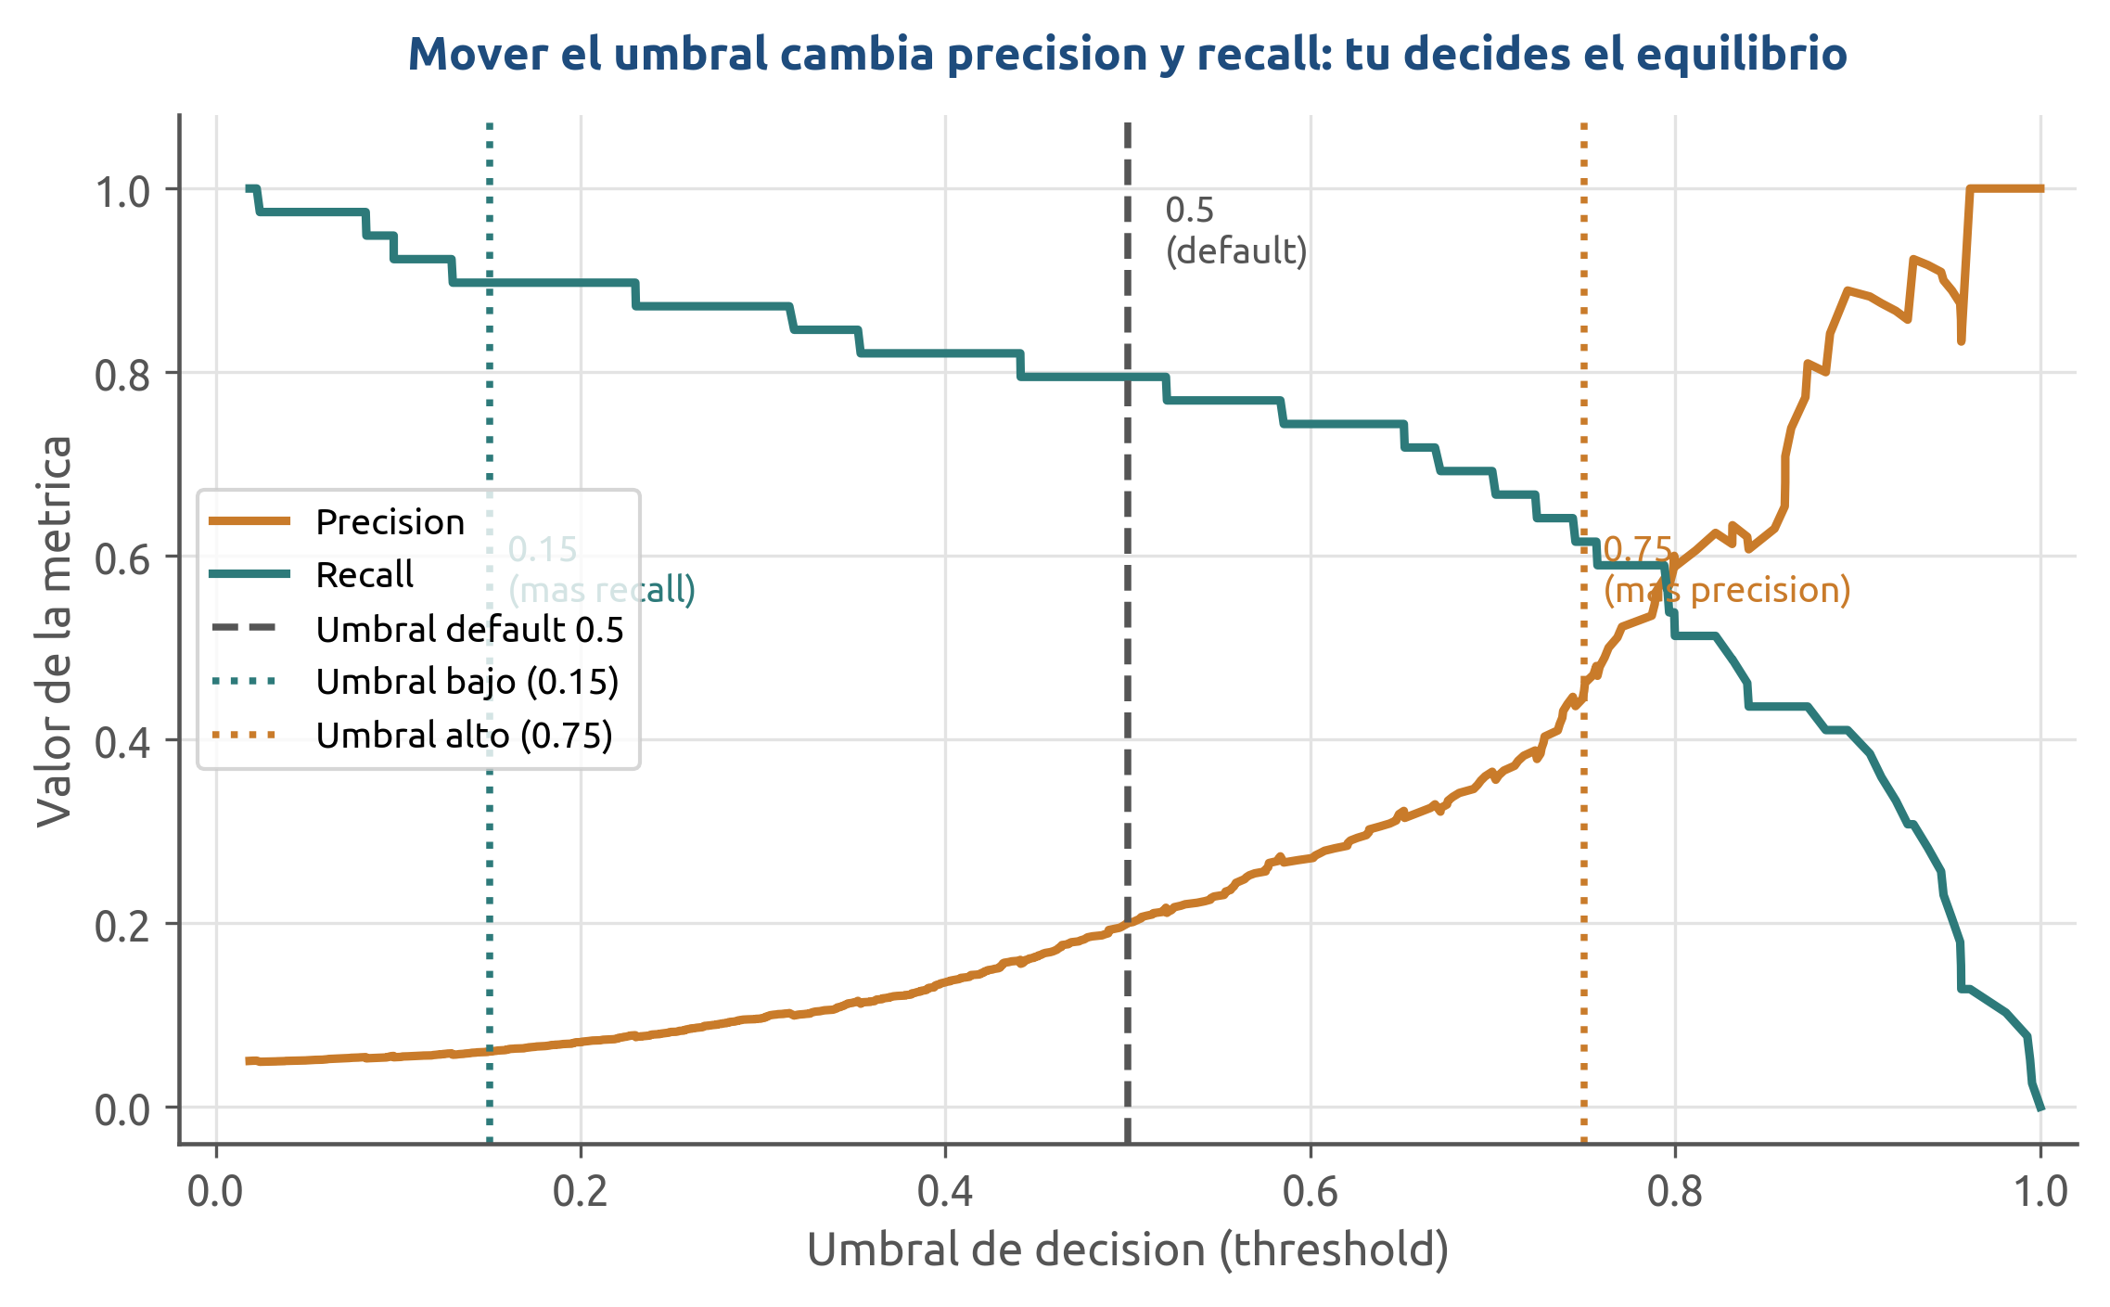
Mover el umbral cambia el equilibrio precisión-recall
Con umbral bajo: recall alto (detectamos más fraudes), precisión baja (más falsas alarmas). Con umbral alto: lo opuesto.
Elegir el umbral óptimo depende del costo relativo del FP vs el FN en el negocio específico.
Sesión 19 · Clases desbalanceadas - 27

Slide 37
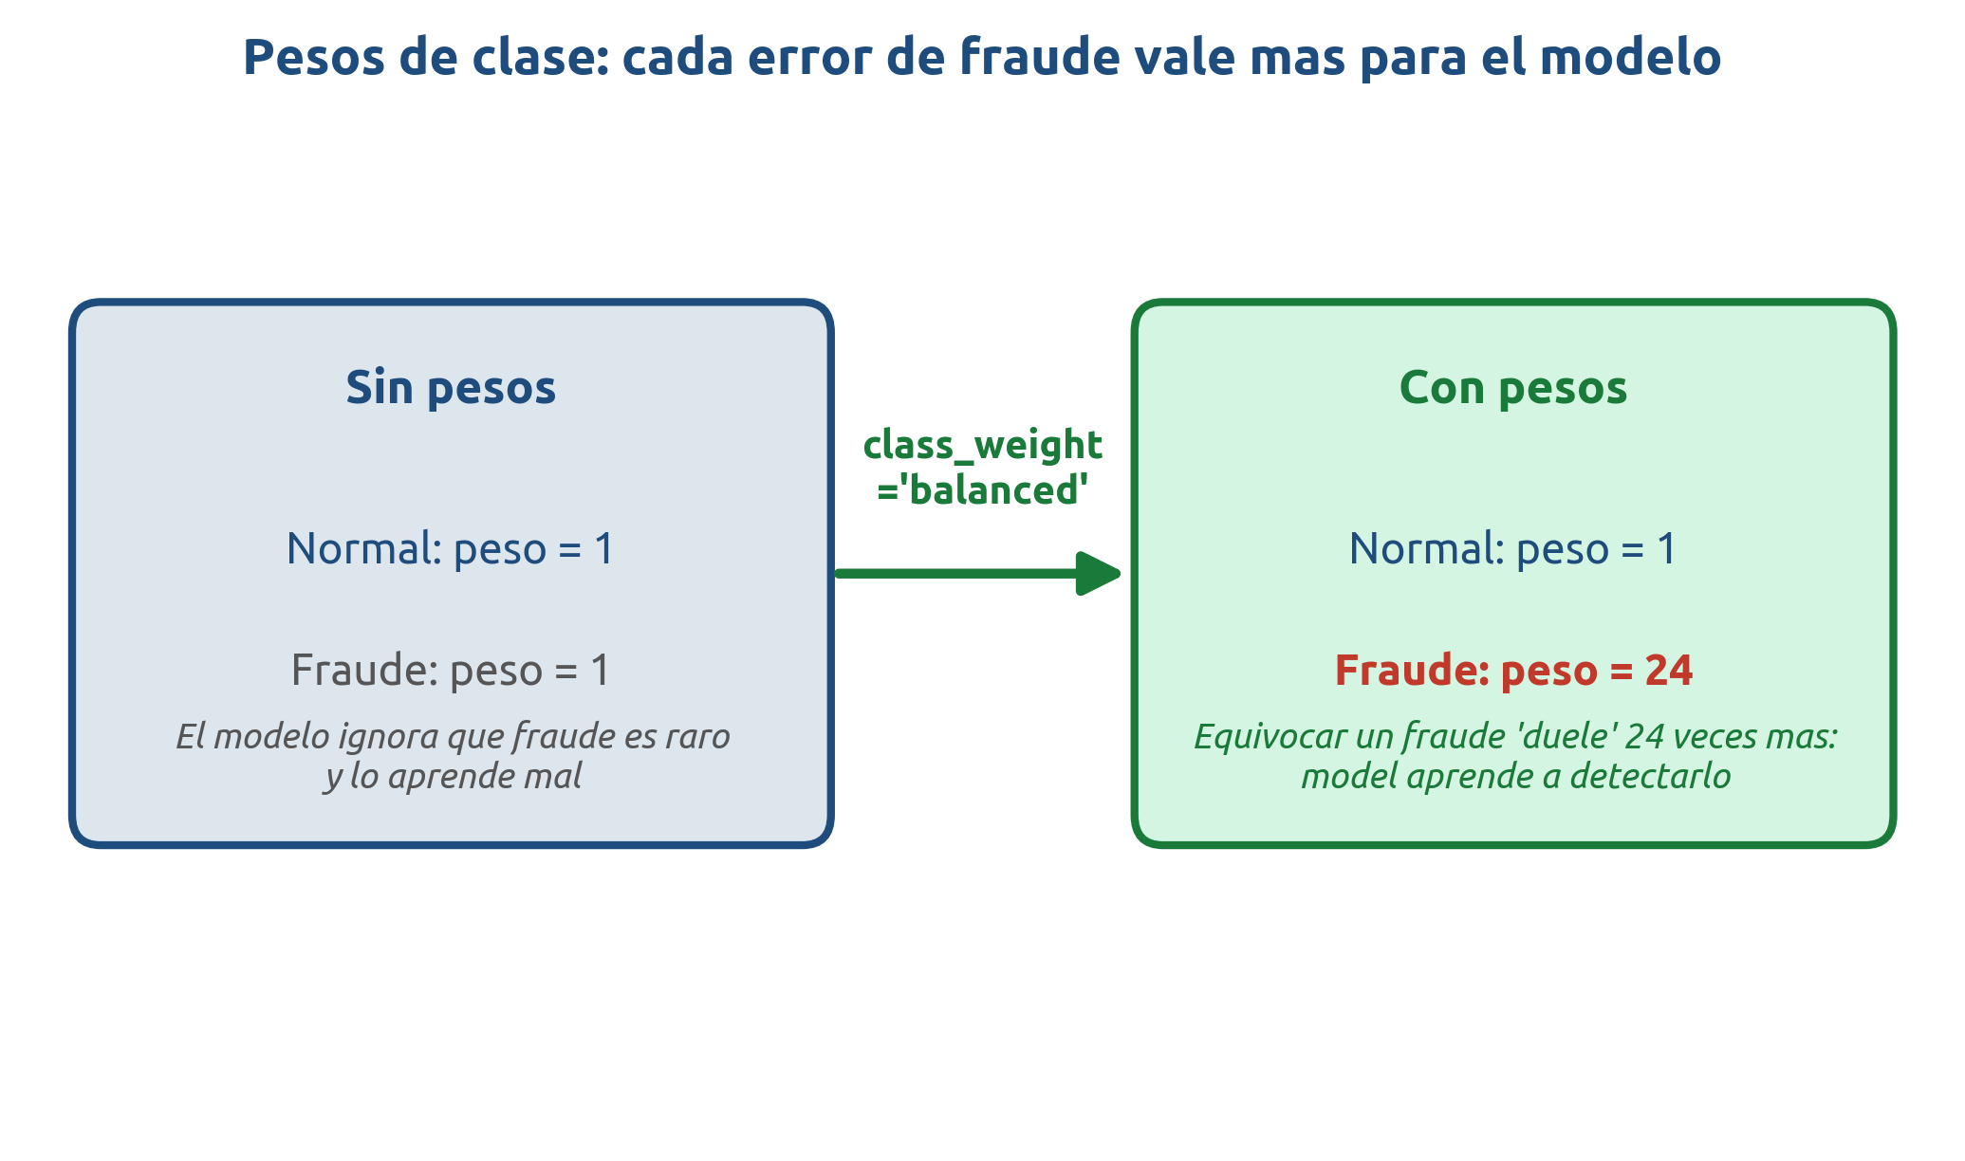
Pesos de clase: penalizar más el error en la clase rara
class_weight='balanced' multiplica el costo de cada error por el inverso de la frecuencia de esa clase.
Con 96 % normales y 4 % fraudes, el peso del fraude es 96/4 = 24: equivocarse en un fraude 'duele' 24 veces más en el entrenamiento. El modelo aprende a evitar ese error.
Sesión 19 · Clases desbalanceadas - 28

Slide 38
Las tres soluciones: cuándo usar cada una
Las soluciones se pueden combinar: pesos de clase + SMOTE, o SMOTE + ajuste de umbral.
Remuestreo + SMOTE
Umbral + Pesos de clase
Cuándo usar:
- Desbalance severo (> 10:1)
- El modelo es sensible a la distribución de clases
Cuidado:
- Solo en entrenamiento, NUNCA en prueba
- step_dummy ANTES de step_smote
Cuándo usar:
- Queremos incorporar el costo del negocio
- No queremos alterar los datos
Ventajas:
- Simple: un parámetro en el modelo
- No crea datos artificiales
- Rápido de ajustar
Sesión 19 · Clases desbalanceadas - 29

Slide 39
Errores comunes al trabajar con clases desbalanceadas
Lista de verificación
- Confiar en la accuracy: un modelo con 96 % de accuracy puede ser inservible si la clase rara tiene recall 0.
- Remuestrear ANTES de partir el dataset: los sintéticos de SMOTE generados con datos del test 'filtran' información y contaminan la evaluación (data leakage).
- Aplicar SMOTE sin step_dummy previo: SMOTE exige predictores numéricos; las categóricas deben convertirse primero.
- Olvidar que el umbral 0.5 es solo el default: ajustarlo puede mejorar mucho el desempeño operativo.
Sesión 19 · Clases desbalanceadas - 30

Slide 40
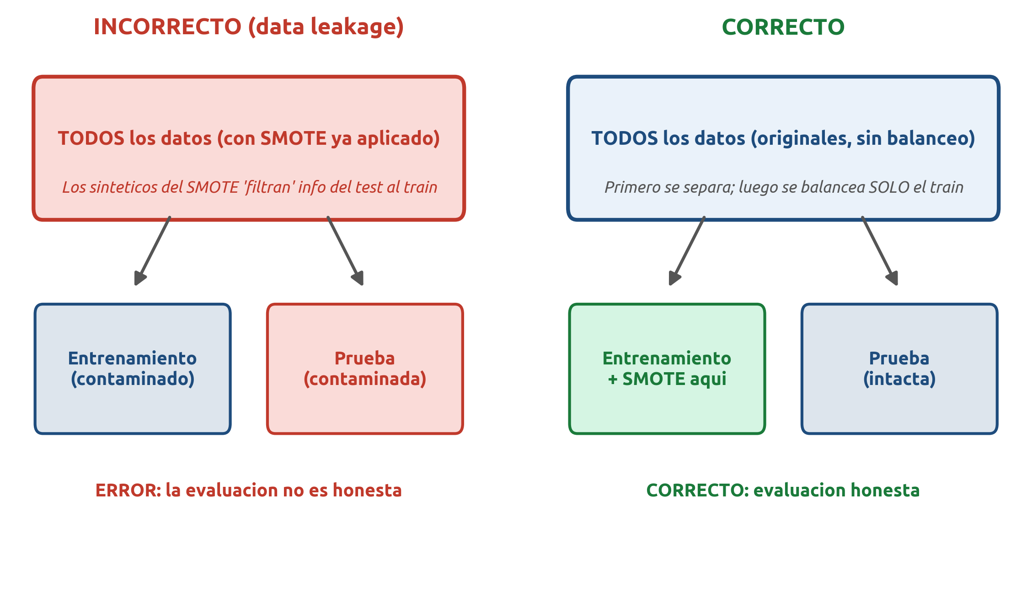
La contaminación de datos (data leakage): el error más grave
Incorrecto: remuestrear ANTES del split. Correcto: separar primero y remuestrear SOLO el entrenamiento.
Si los sintéticos del SMOTE se generan con puntos del conjunto de prueba, la evaluación final ya no es honesta: el modelo ya 'vio' esos datos de alguna forma.
Sesión 19 · Clases desbalanceadas - 31

Slide 41
Conclusiones
Ideas clave para llevarte
- Las clases desbalanceadas son comunes: fraude, fallas, casos raros.
- La accuracy engaña: un modelo perezoso puede tener 96 % y detectar cero fraudes.
- Las métricas clave con desbalance son recall, precisión y F1 (no accuracy).
- La curva Precisión-Recall es más informativa que la ROC con desbalance extremo.
- Remuestreo (over/under) y SMOTE rebalancean los datos de entrenamiento.
- Los pesos de clase y el umbral ajustan el modelo sin cambiar los datos.
- La regla de oro: remuestrear SOLO el entrenamiento, NUNCA la prueba.
Sesión 19 · Clases desbalanceadas - 32

Slide 42
Tecnológico de Monterrey
Gracias
¿Preguntas?

